Slide 2
Inhoud
Even voorstellen
Ons team
Ellesie vrouwenkliniek
Wat onderscheidt ons?
Behandelingen
Aanmelden
Vergoeding zorgverzekering

Slide 3
Els van Doorn
Medisch directeur Ellesie
Gynaecoloog

Slide 4
Ons team
Gynaecologen
Verpleegkundigen
Orthomoleculair therapeut
Medisch secretaresses

Slide 5
vrouwenkliniek
Speciaal voor vrouwen
Ervaren en deskundige zorgprofessionals
Kleinschalig en patiëntgericht
Compleet zorgaanbod gynaecologie
Direct kunnen behandelen - ‘See and Treat’
NVOG richtlijnen
Korte wachttijden

Slide 6
Wat onderscheidt ons?
Volledig gespecialiseerd in de vrouwelijke cyclus
Overgangsconsulent
Orthomoleculair therapeut
Directe behandelingen mogelijk
Samenwerking met team van specialisten

Slide 7
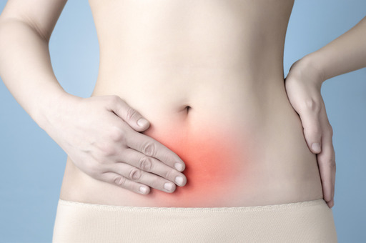
Behandelingen
Cyclusstoornissen
Afwijkend uitstrijkje
Menopauze
Fluorklachten
Anticonceptie
Dyspareunie, seksuele problemen
Seksueel overdraagbare aandoeningen
Buikpijnklachten
Endometriose
Afwijkingen onderbuik
Goedaardige zwellingen

Slide 8
Aanmelden
Verwijzing huisarts/specialist via Zorgdomein
Intake gynaecoloog
Gynaecologisch onderzoek
Bloedprikken
Diagnose & Behandeling
Aanvullend gesprek met verpleegkundige of orthomoleculair therapeut mogelijk
Na enkele weken uitslag van onderzoeken

Slide 9
Vergoeding zorgverzekering
Type polis (natura of restitutie)
Voorwaarden polis
Eigen risico

Slide 10
Vragen?
Aanmelden via www.ellesie.nl
Openingstijden
Maandag t/m donderdag
van 8.00-16.00 uur
Behandellocaties
Gerard Doustraat 4A
5831 CC Boxmeer
Edisonweg 30
4207 HG Gorinchem
Telefonisch bereikbaar
Van maandag t/m donderdag
Van 8.30-12.00 en 13.00-15.30 uur
Telefoonnummer: 0485 - 520 156
Emailadres: info@ellesie.nl

